Slide 1

O Saber
Feminino

Slide 2
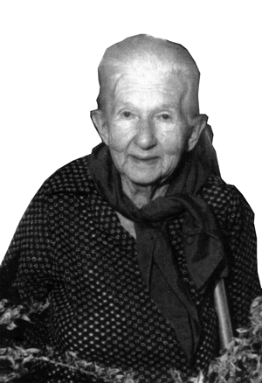
“Eu sou aquela mulher que fez a escalada da montanha da vida removendo pedras e plantando flores”.
Cora Coralina, poetisa

Slide 3
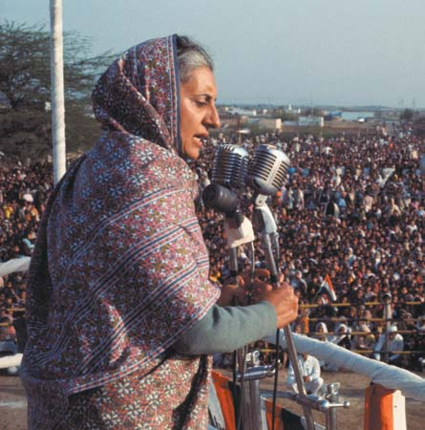
“Há dois tipos de pessoas: as que fazem as coisas e as que ficam com os louros. Procure ficar no primeiro grupo: há menos com-petição lá”.
Indira Gandhi, estadista

Slide 4
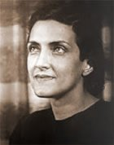
“Aprendi com as primaveras a me deixar cortar e voltar inteira”.
Cecília Meireles, poetisa

Slide 5
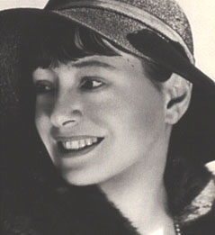
“Amor é como mercúrio na mão. Deixe a mão aberta e ele permanecerá; agarre-o firme e ele escapará”.
Dorothy Parker, escritora

Slide 6
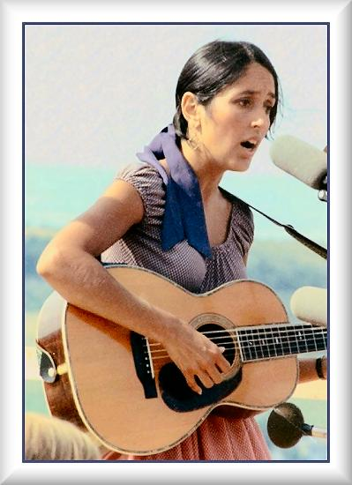
“Você não pode escolher como vai morrer ou quando. Você só pode decidir como viver para que não tenha sido em vão.”
Joan Baez, cantora

Slide 7
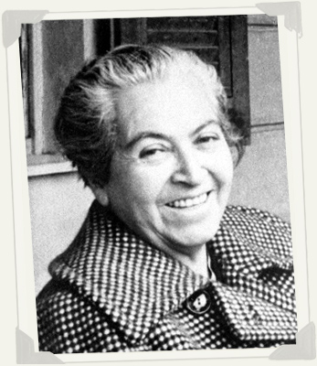
“Dai-me, Senhor, a perseverança das ondas do mar, que fazem de cada recuo um ponto de partida para um novo avanço”.
Gabriela Mistral, poetisa

Slide 8
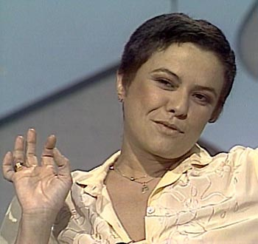
“Não tenho tempo de desfraldar outra bandeira que não seja a da compreensão, do encontro e do entendimento entre as pessoas”.
Elis Regina, cantora

Slide 9
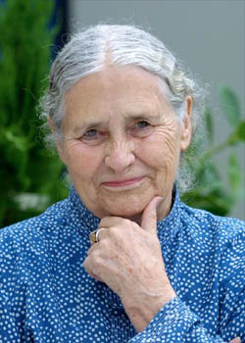
“Quando nada é certo, tudo é possível”.
Margareth Drabble, escritora

Slide 10
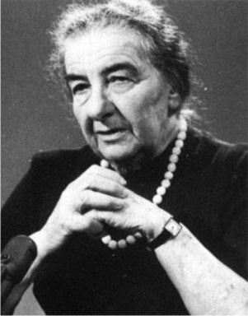
“Quem não sabe chorar de todo o coração também não sabe rir”.
Golda Meir, estadista

Slide 11
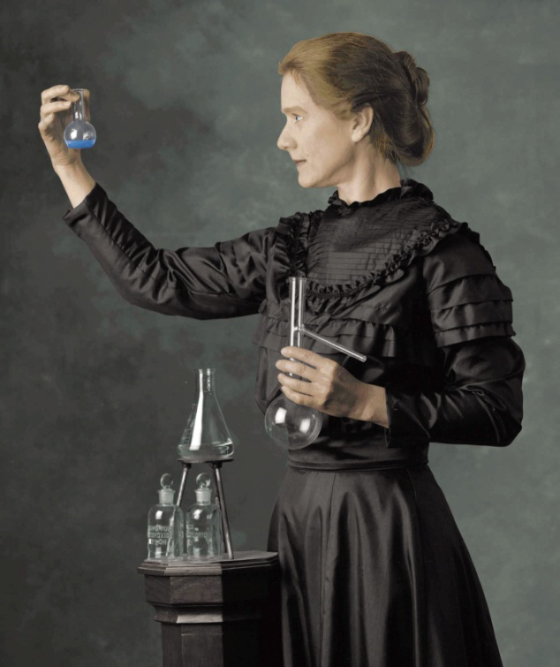
“Nada na vida deve ser temido, somente compreendido. Agora é hora de compreender mais para temer menos”.
Marie Curie, física

Slide 12
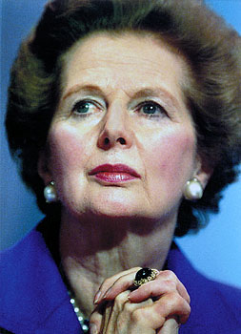
“Quando precisar que algo seja dito, chame um homem. Quando quiser que algo seja feito, chame uma mulher.”
Margareth Thatcher, estadista

Slide 13
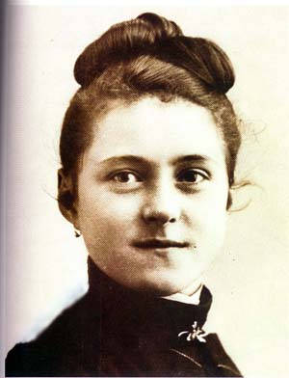
“Vamos! Corra a fazer alguma obra de caridade!”
Santa Terezinha, quando notava
tristeza nalgum semelhante

Slide 14
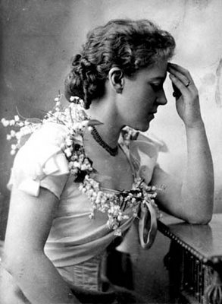
“Ri alegremente e o mundo rirá contigo; chora e chorarás sozinho. Esta velha e boa Terra precisa pedir emprestada qualquer alegria, porquanto já tem aborrecimentos de sobra.”
Ella Wilcox, poetisa

Slide 15
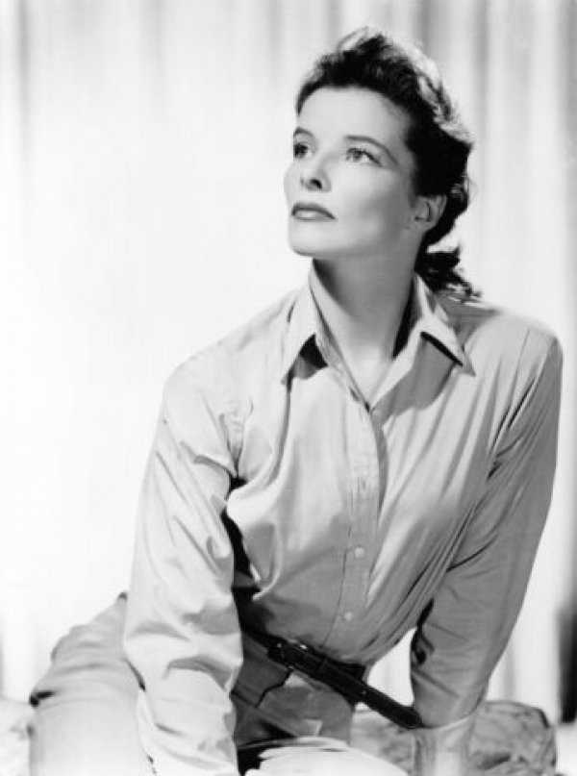
“Amor não tem nada a ver com o que esperas conseguir, apenas com o que esperas dar; quer dizer, tudo.”
Katharine Hepburn

Slide 16
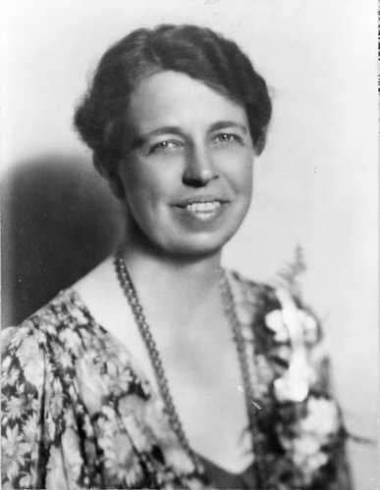
“O fanático é um homem com os dois pés plantados firmemente nas nuvens.”
Eleanor Roosevelt

Slide 17
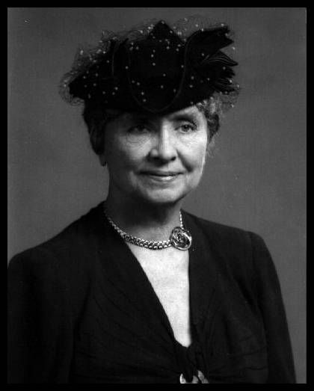
“Quando uma porta da felicidade se fecha, outra se abre. Muitas vezes ficamos tanto tempo olhando para a porta fechada que não vemos a que se abriu.”
Helen Keller,
Cega, surda e muda desde bebê, Helen tornou-se edu-cadora, escritora e advogada. Revelou uma incrível capa-cidade de superação e notável inteligência.

Slide 18
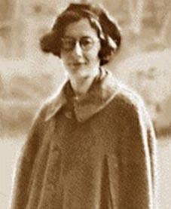
“O futuro não nos traz nem nos dá nada. Nós é que, para construí-lo, devemos dar-lhe tudo”.
Simone Weil, filósofa e ativista

Slide 19
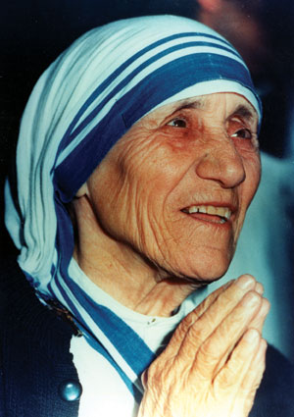
“Não devemos permitir que alguém se afaste de nós sem sentir-se melhor e mais feliz.”
Madre Teresa de Calcutá

Slide 20
Música: Around the world - Cortázar
Imagens da web e e-mail recebidos
Formatação: Pe. Luiz Carlos
Contato através deste email:
lcnascimento50@hotmail.com

